Slide 1
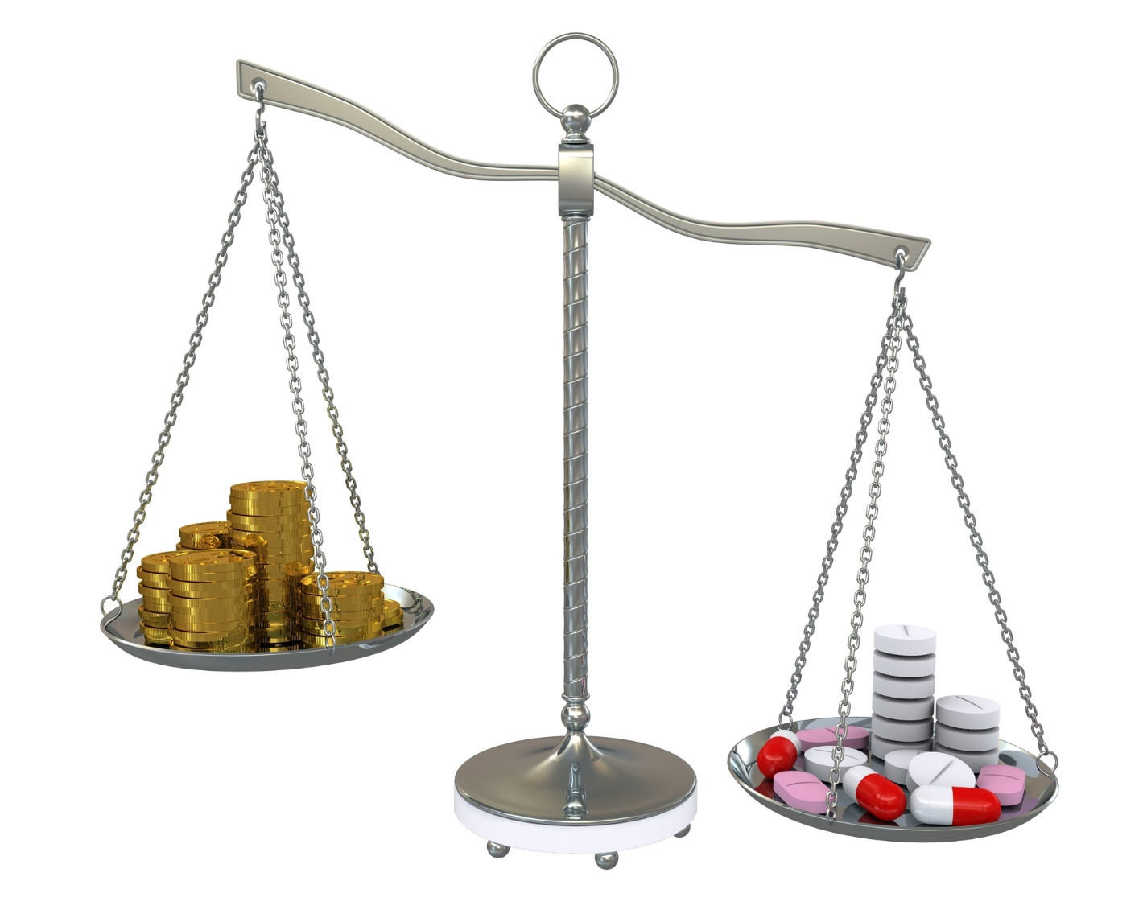
БАД. Против Covid-19
16 Апреля 2021
DSM Group

Slide 2
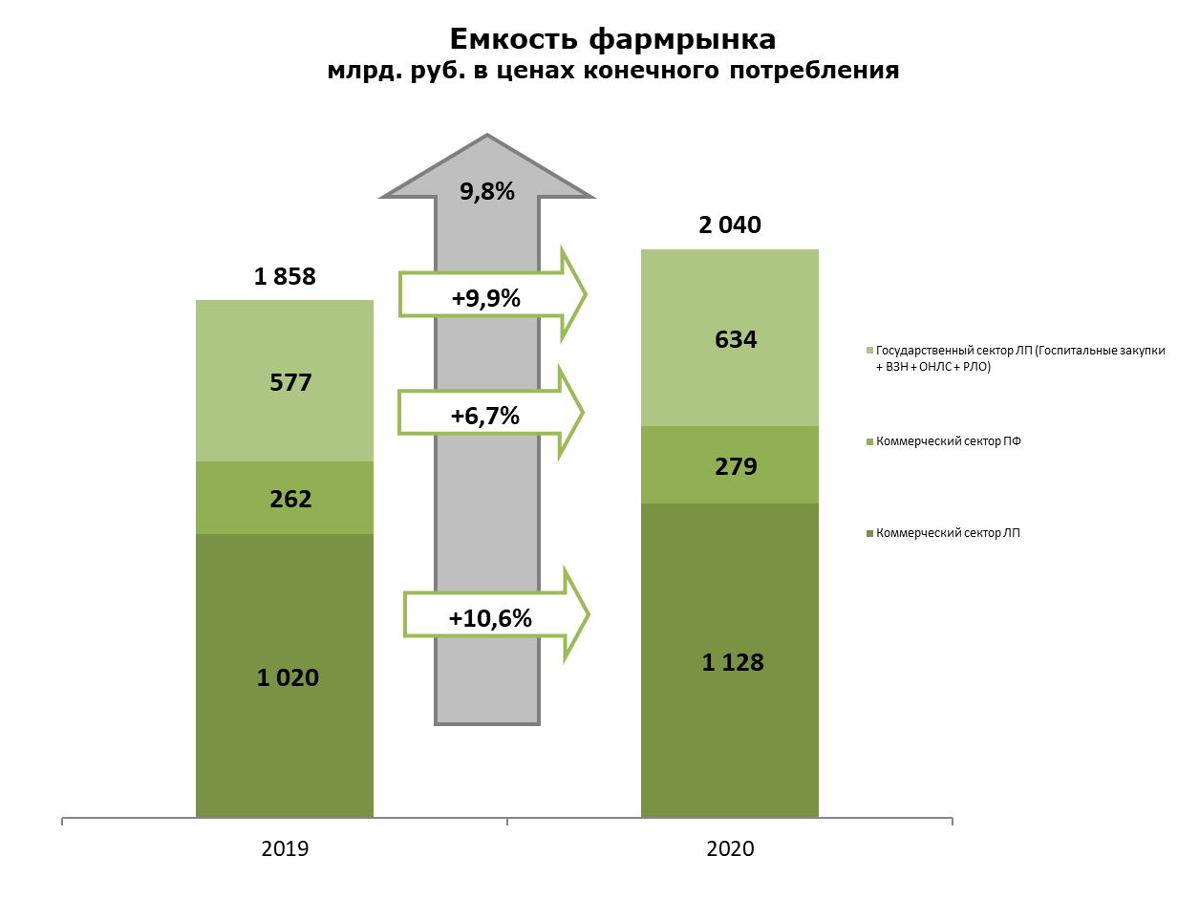
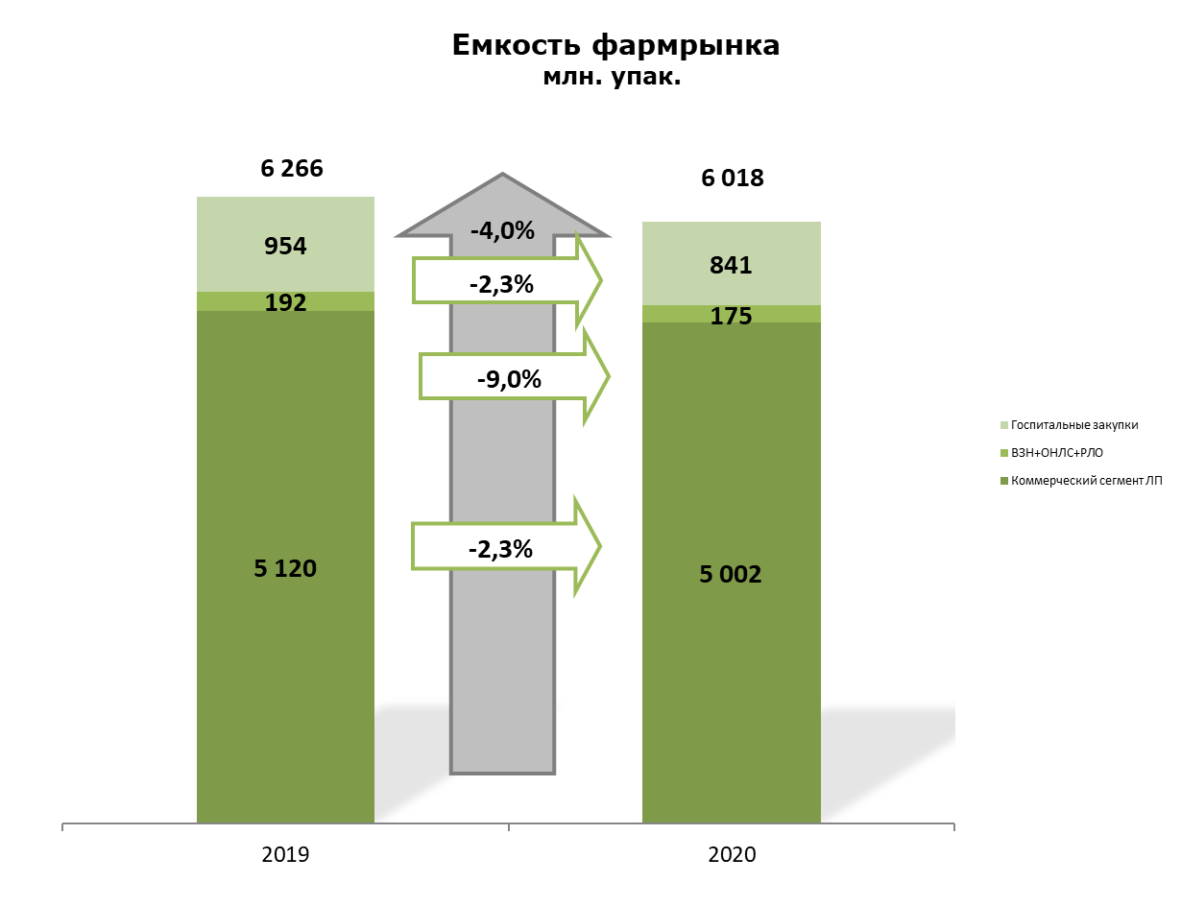
Итоги 2020
Источник: ежемесячный мониторинг фармацевтического рынка DSM Group

Slide 3
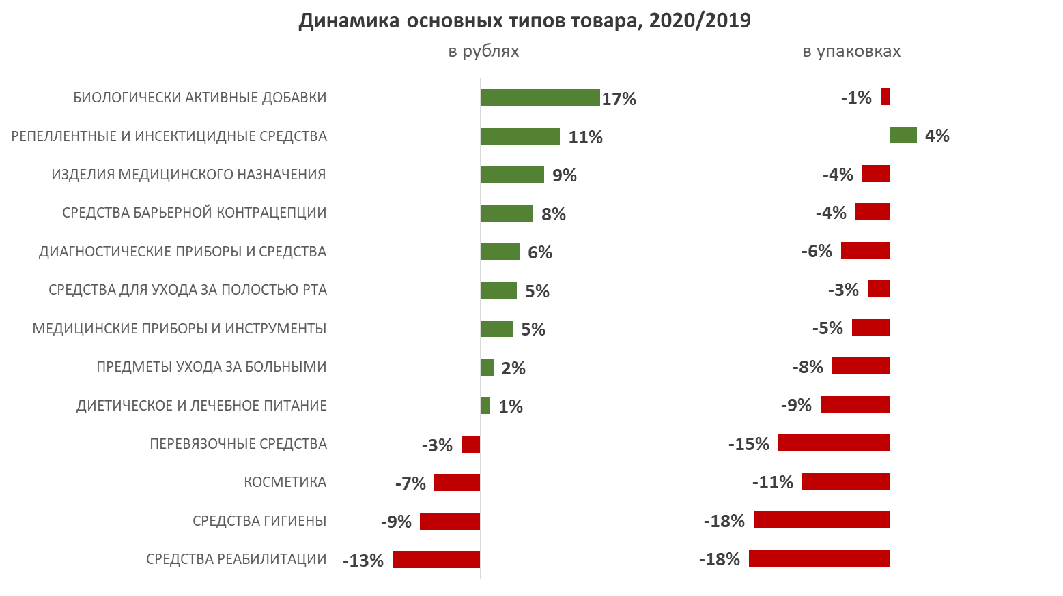
Среди парафармацевтических групп отрицательную динамику показали практически все типы товаров
Источник: ежемесячный мониторинг коммерческого рынка DSM Group

Slide 4
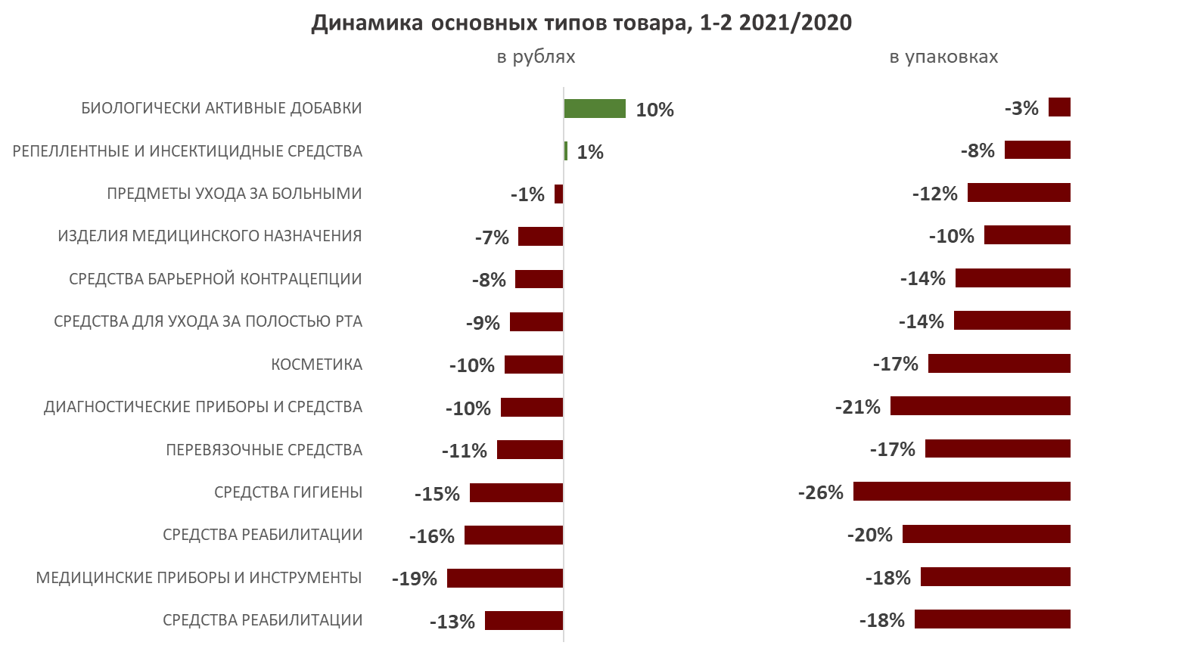
В 2021 году пока растут только БАД в рублях
Источник: ежемесячный мониторинг коммерческого рынка DSM Group

Slide 5
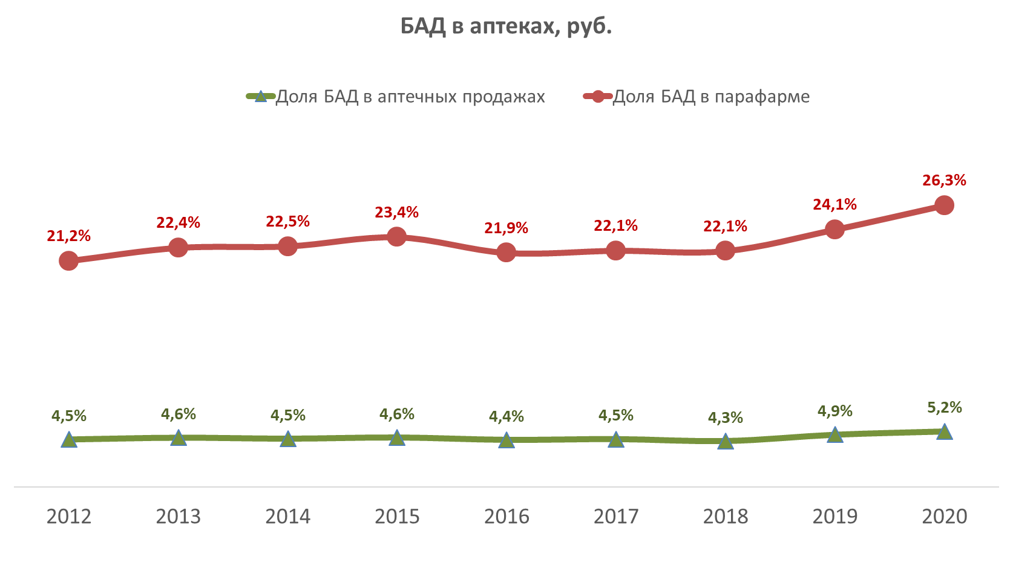
После длительного снижения доля БАД в 2020 году достигла максимального значения
Источник: ежемесячный мониторинг аптечного рынка DSM Group
Источник: открытые источники информации

Slide 6
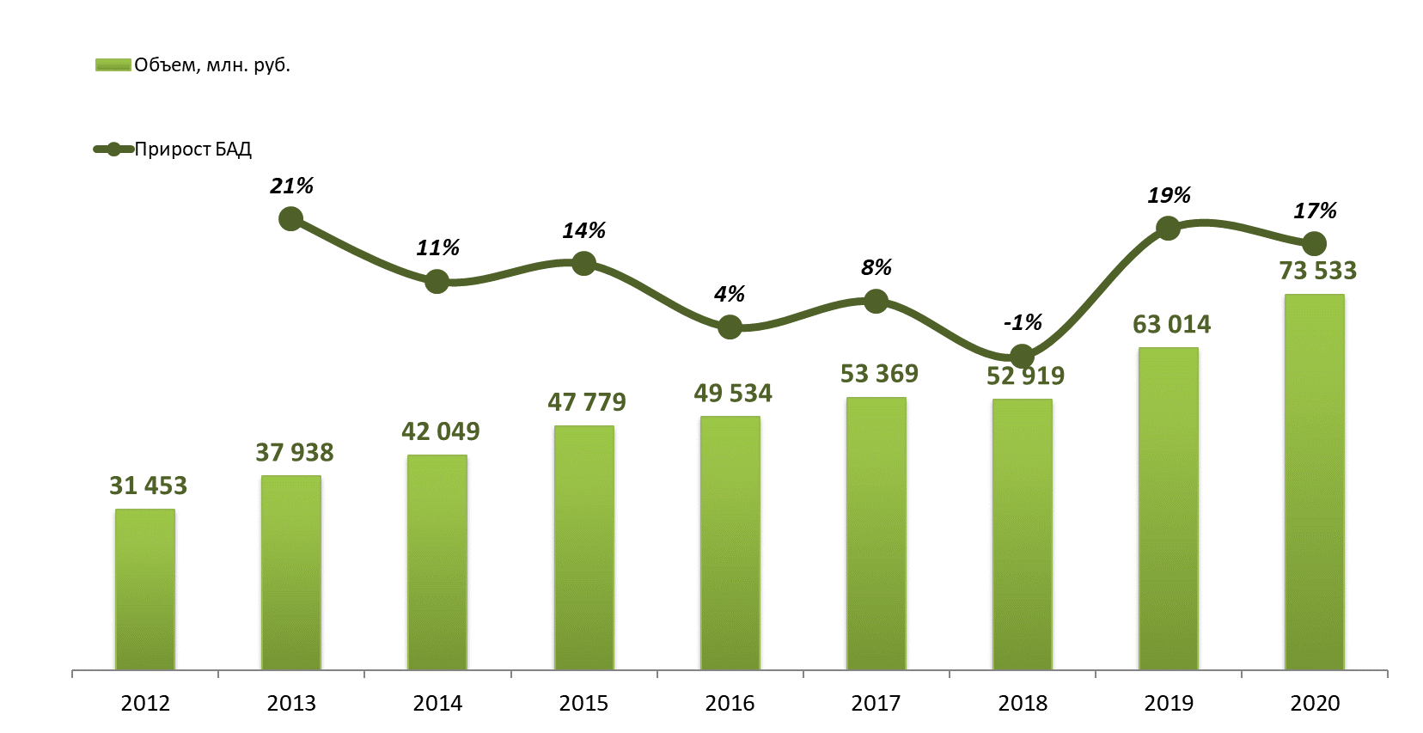
Динамика рынка БАД:
Объем рынка растет двузначными значениями
Источник: ежемесячный мониторинг аптечного рынка DSM Group

Slide 7
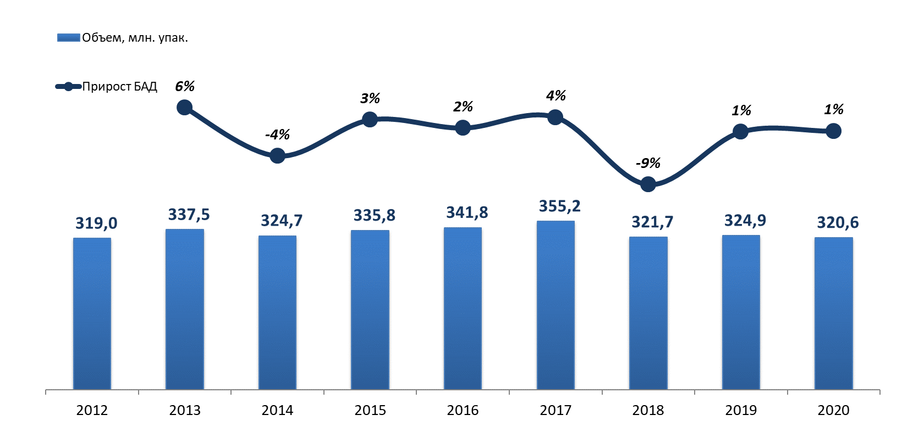
Динамика рынка БАД:
В упаковках наблюдается стагнация
Источник: ежемесячный мониторинг аптечного рынка DSM Group

Slide 8
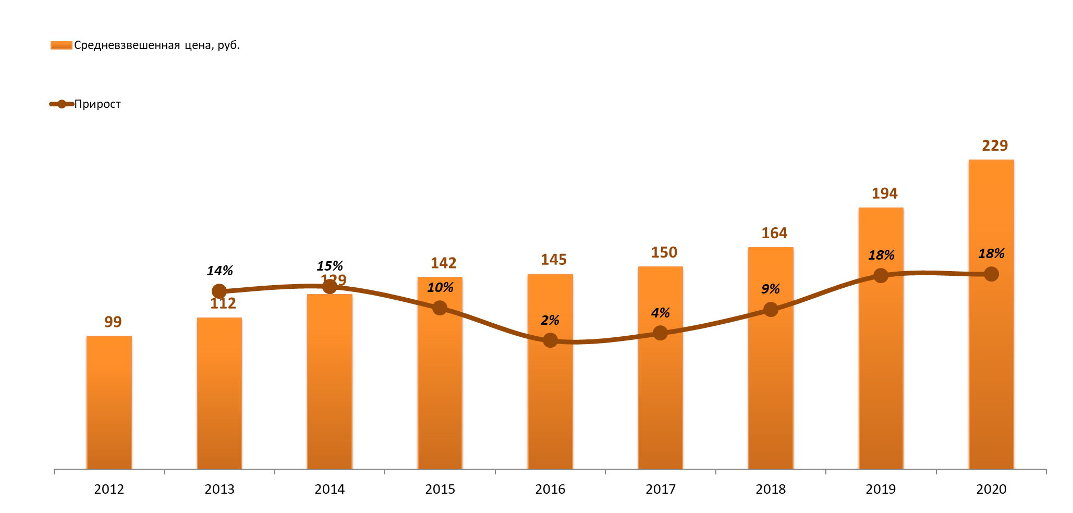
Динамика рынка БАД:
Средневзвешенная цена одной упаковки растет
Источник: ежемесячный мониторинг аптечного рынка DSM Group

Slide 9
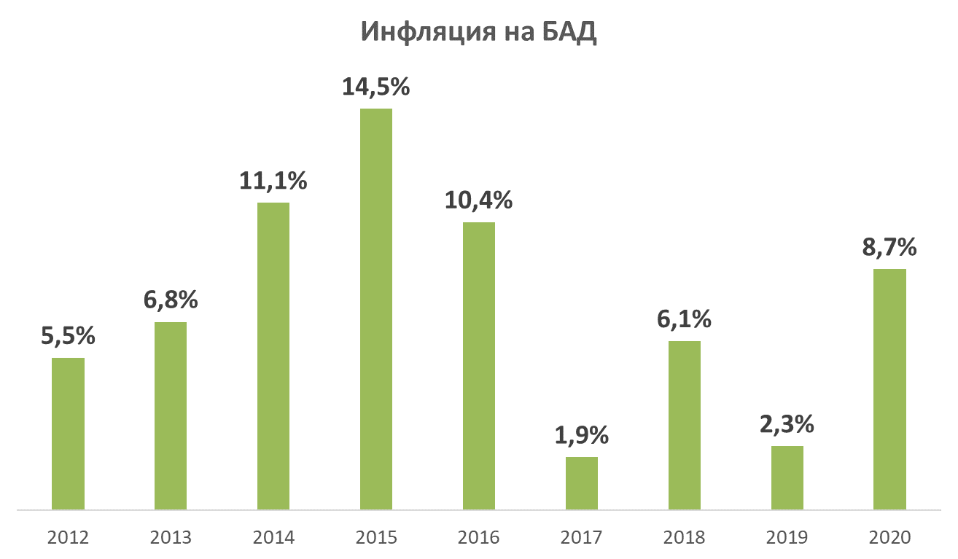
В 2020 году инфляция на БАД выше средней
Источник: ежемесячный мониторинг аптечного рынка DSM Group

Slide 10
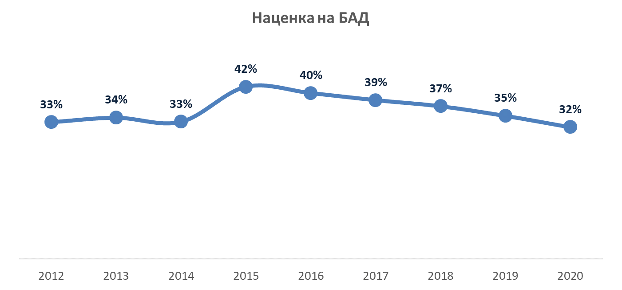
Наценка на БАД за 6 лет сократилась на 10%
Источник: ежемесячный мониторинг аптечного рынка DSM Group

Slide 11
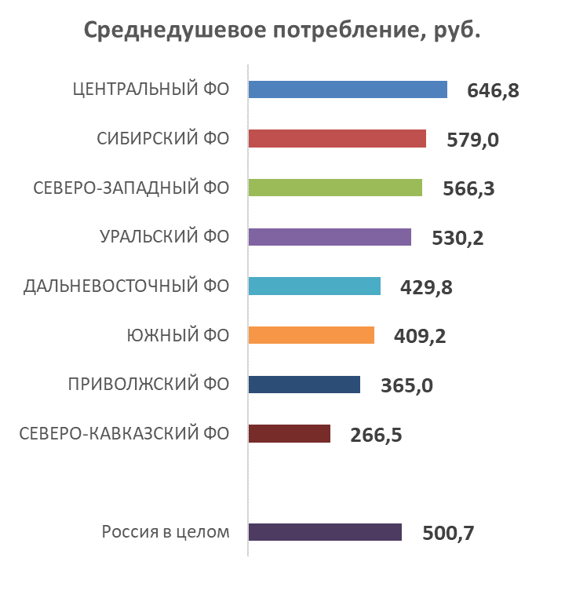
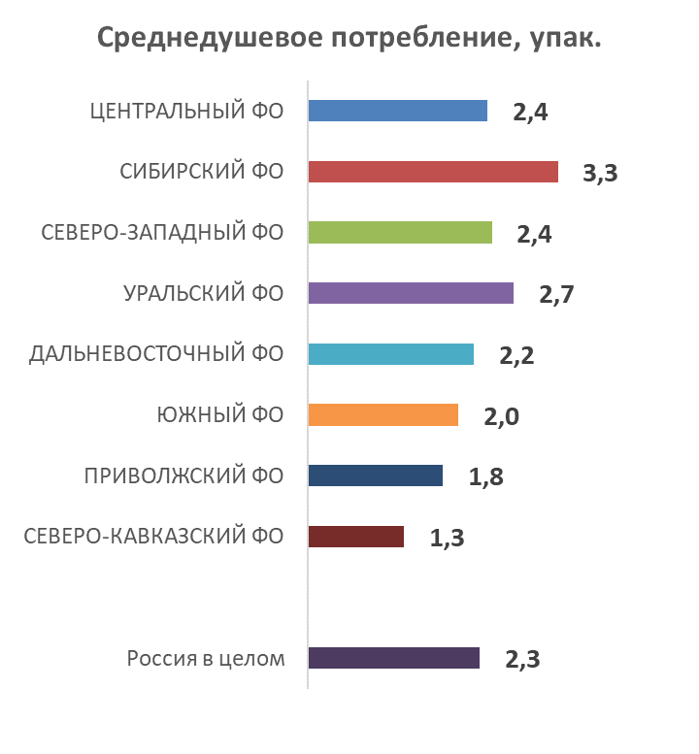
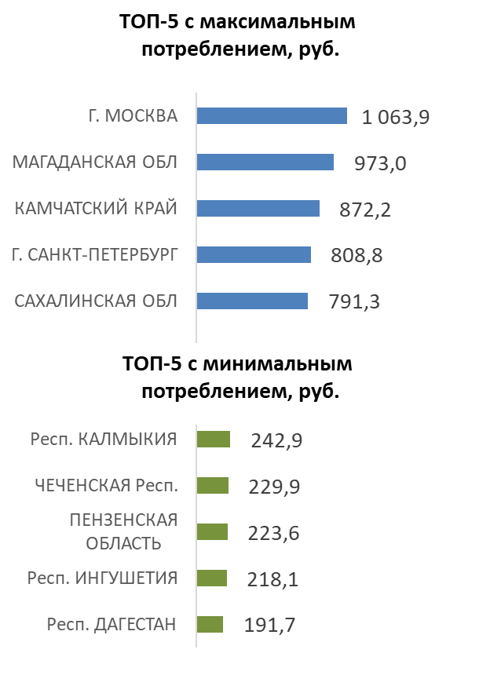
Только 2 упаковки БАД в год покупает в аптеке житель России
Источник: ежемесячный мониторинг аптечного рынка DSM Group

Slide 12
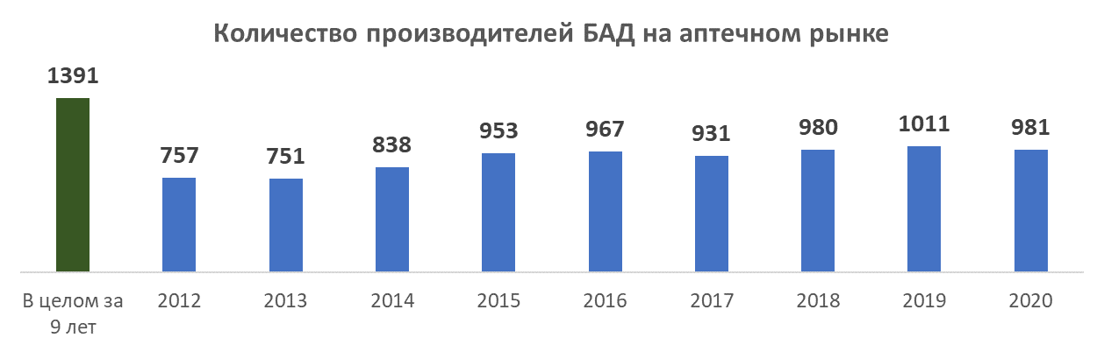
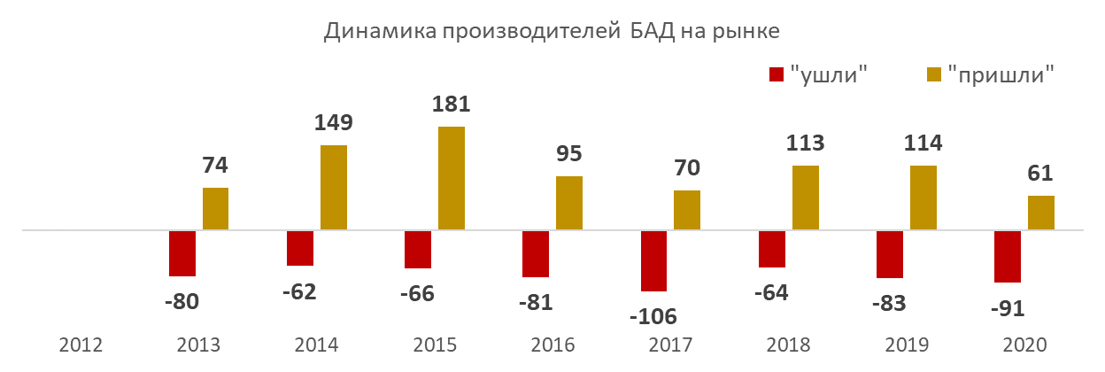
Аптечный ассортимент БАД: около 1000 производителей
Источник: ежемесячный мониторинг аптечного рынка DSM Group

Slide 13
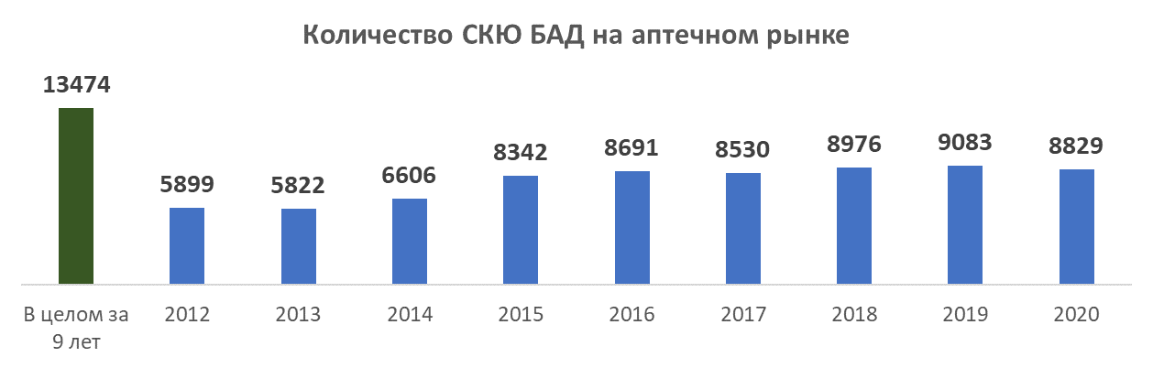
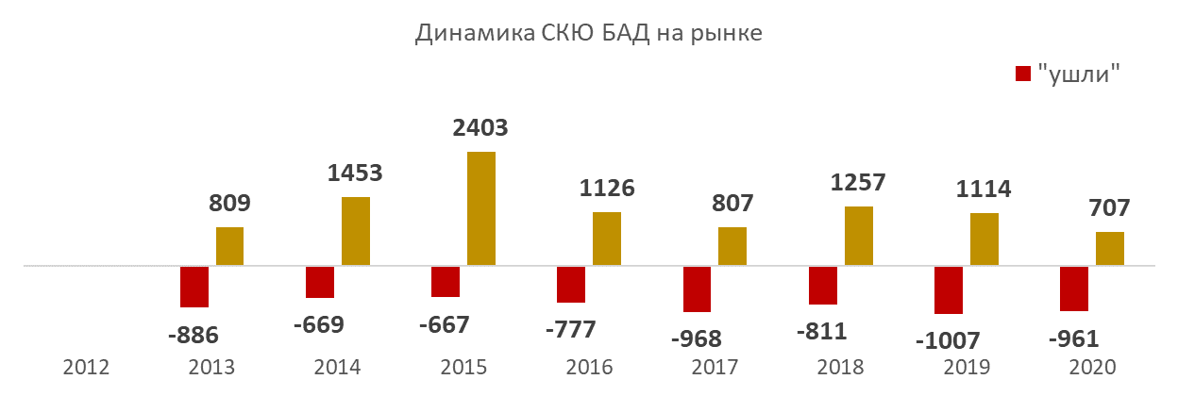
Аптечный ассортимент БАД: в 2020 году ушедших БАД больше, чем новых
Источник: ежемесячный мониторинг аптечного рынка DSM Group

Slide 14
Аптечный ассортимент БАД:
рейтинг брендов, ушедших с рынка
Источник: ежемесячный мониторинг аптечного рынка DSM Group

Slide 15
Новинки 2020 года
Источник: ежемесячный мониторинг аптечного рынка DSM Group

Slide 16
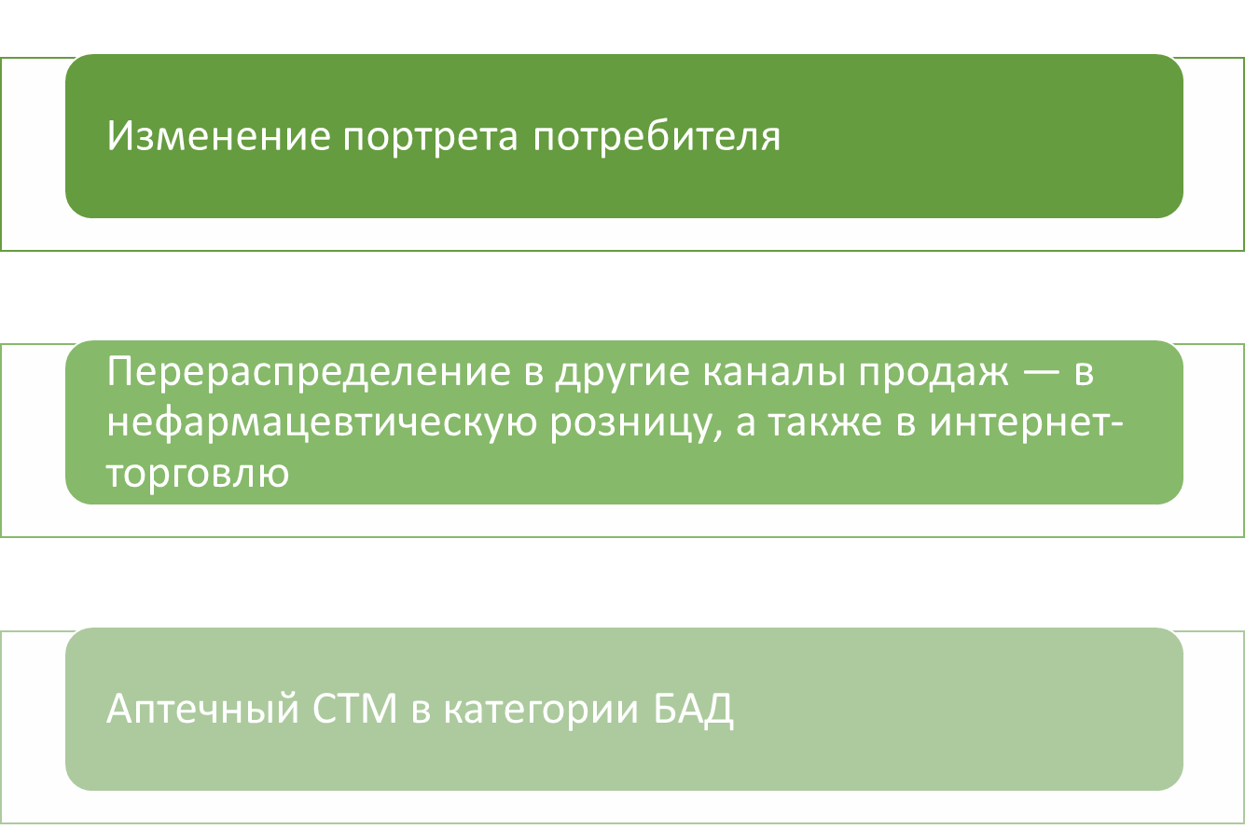
Факторы стагнации аптечного рынка БАД в упаковках

Slide 17
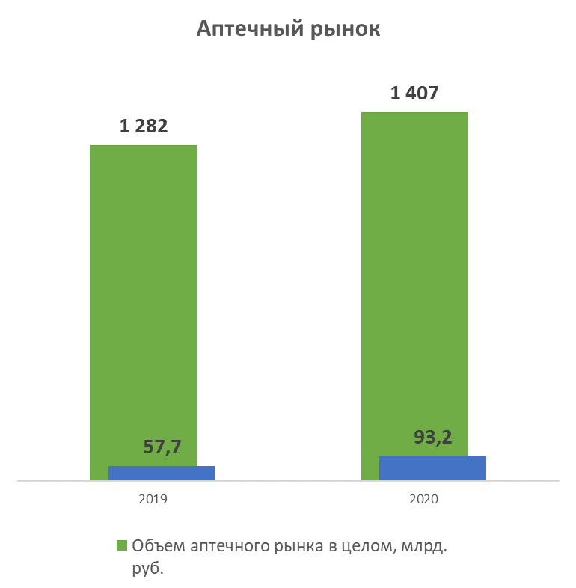
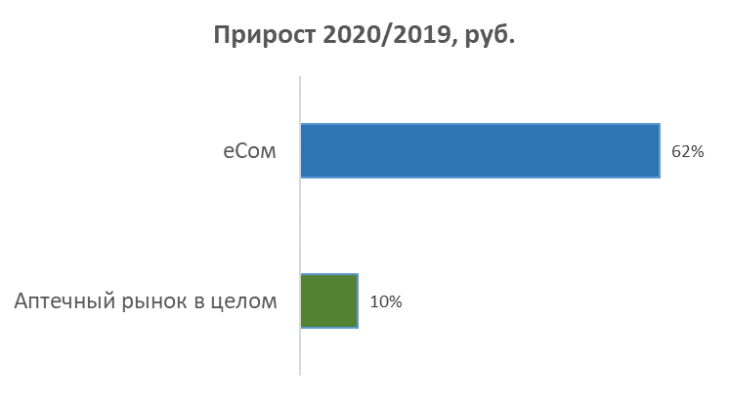
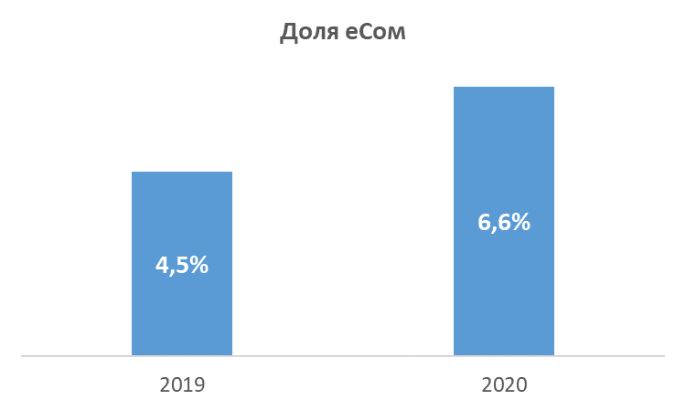
Перераспределение в другие каналы продаж
По итогам 2020 года объем «аптечного онлайна» составил 93,2 млрд. руб.
Источник: ежемесячный мониторинг фармацевтического рынка DSM Group

Slide 18
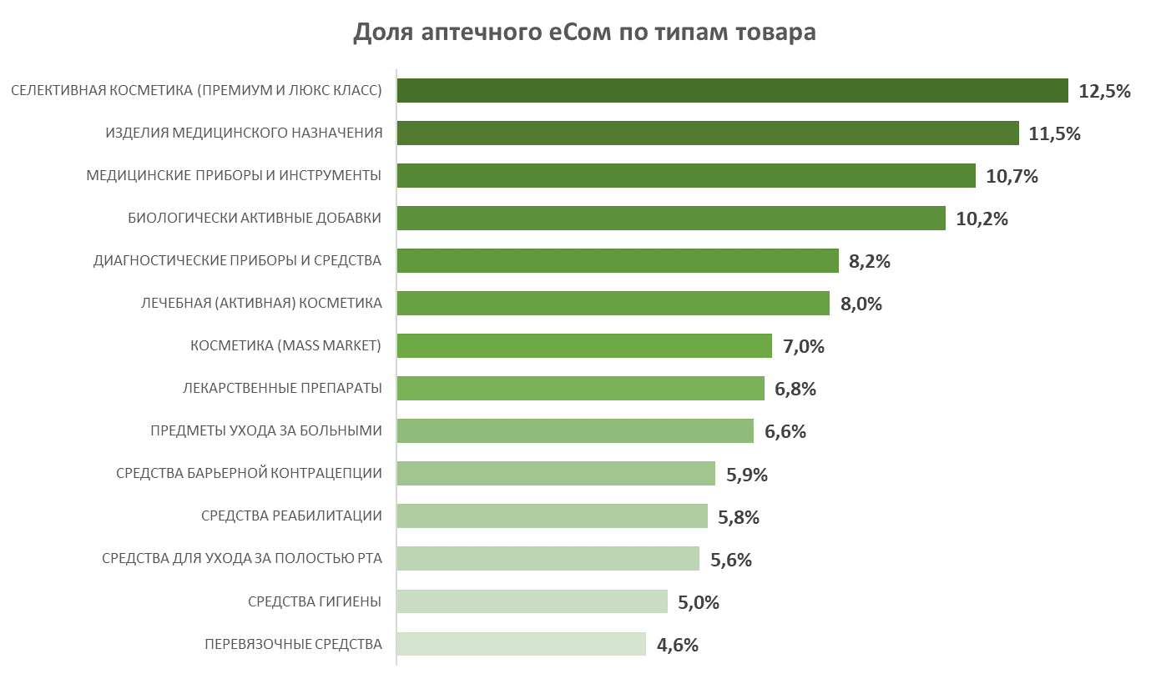
Самая высокая доля в аптечном eCom у селективной косметики
Источник: ежемесячный мониторинг фармацевтического рынка DSM Group

Slide 19
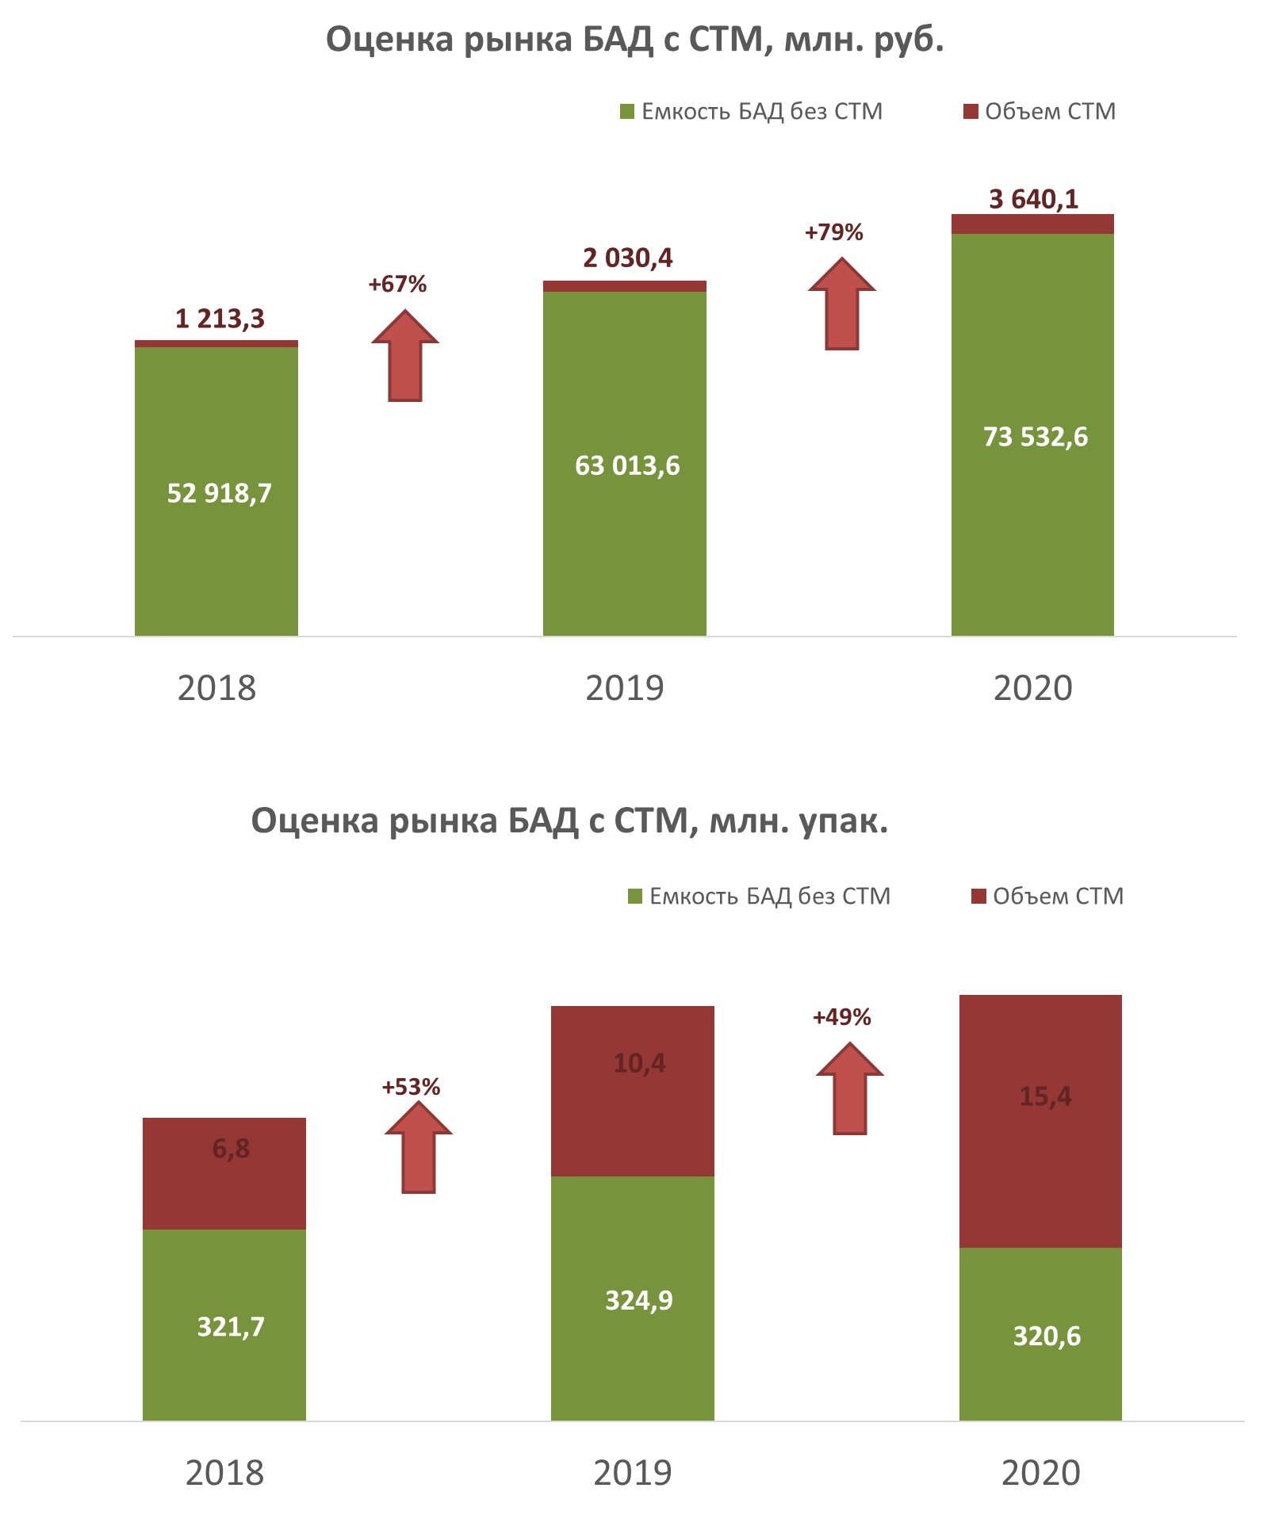
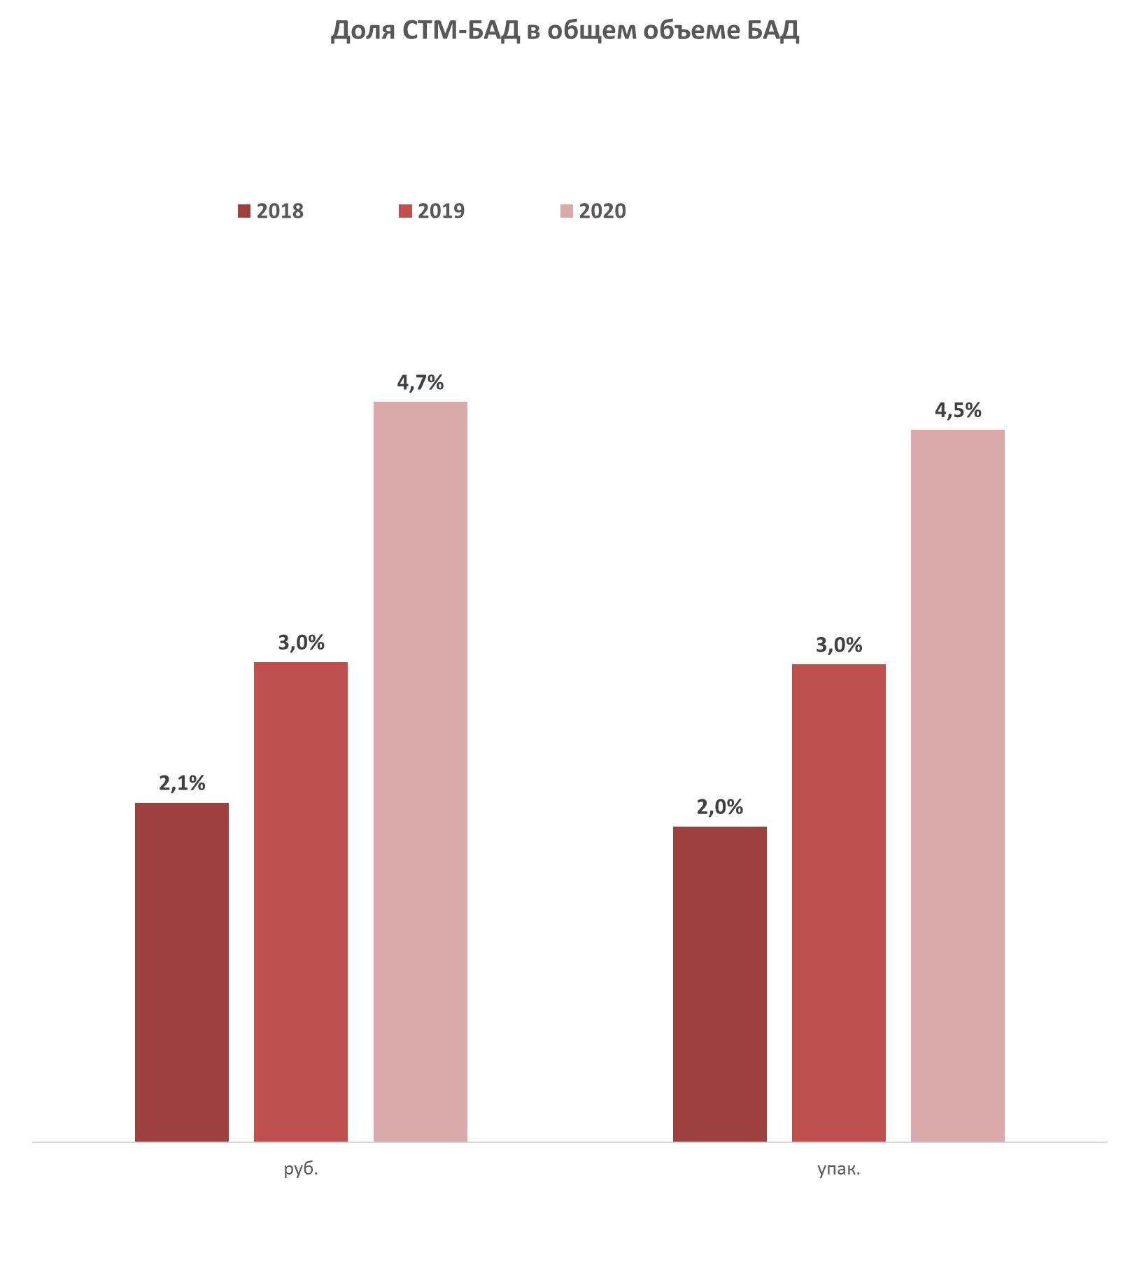
СТМ на аптечном рынке БАД дает дополнительные 2% к росту
Источник: ежемесячный мониторинг аптечного рынка DSM Group

Slide 20
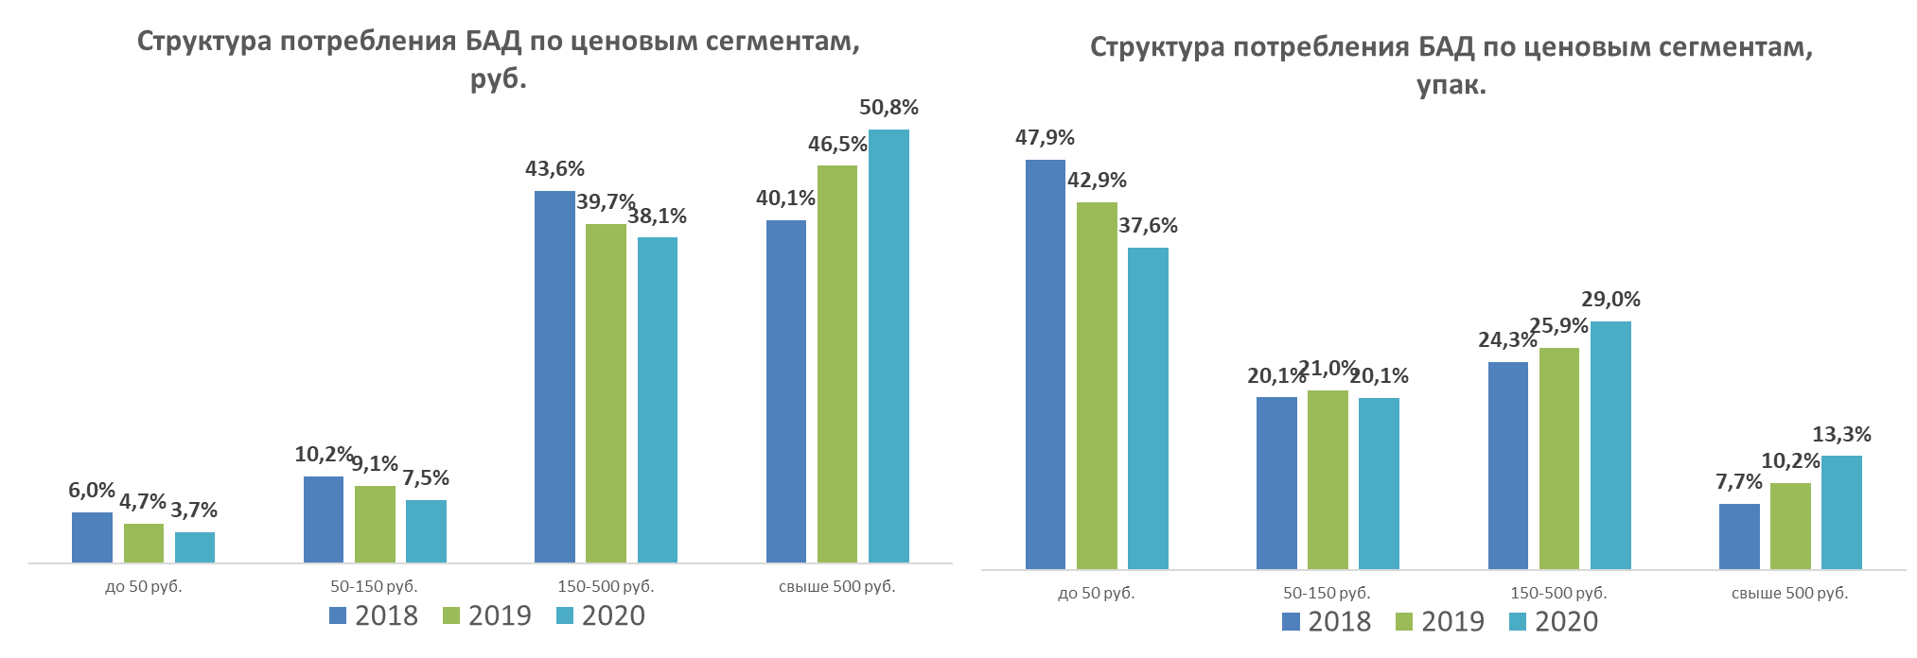
Изменение портрета потребителя
Потребитель еще предпочитает «дешевые» БАД
Но растет доля «дорогих» БАД
Источник: ежемесячный мониторинг аптечного рынка DSM Group

Slide 21
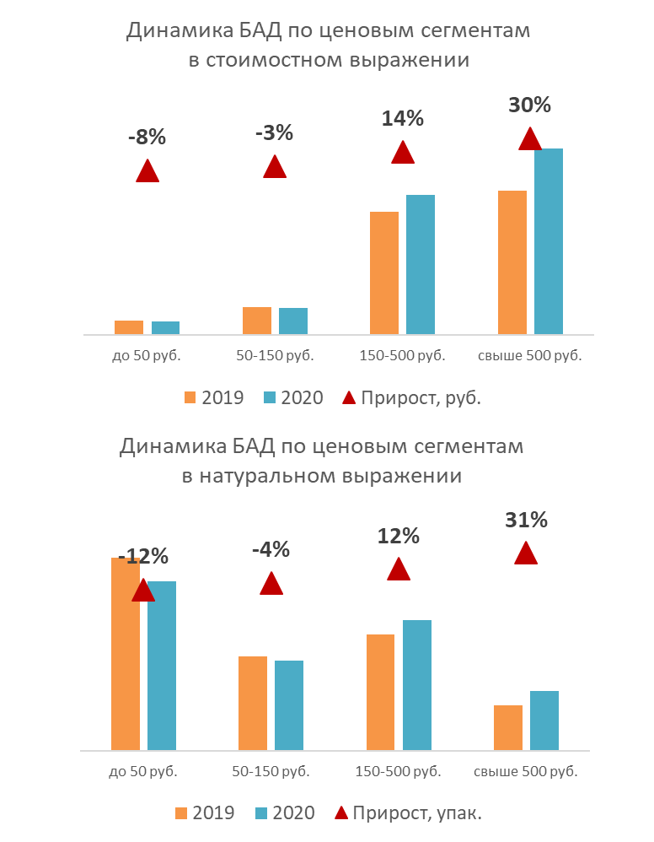
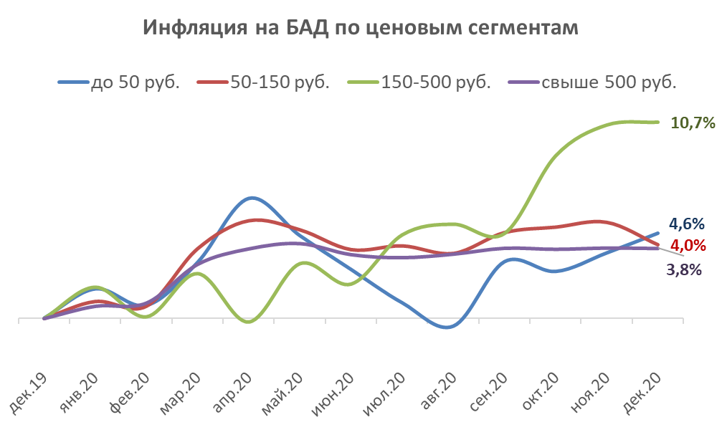
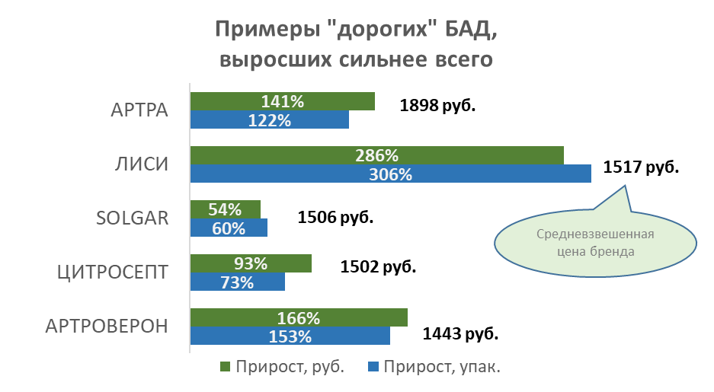
Изменение портрета потребителя
Растет доля «дорогих» БАД
Источник: ежемесячный мониторинг аптечного рынка DSM Group

Slide 22
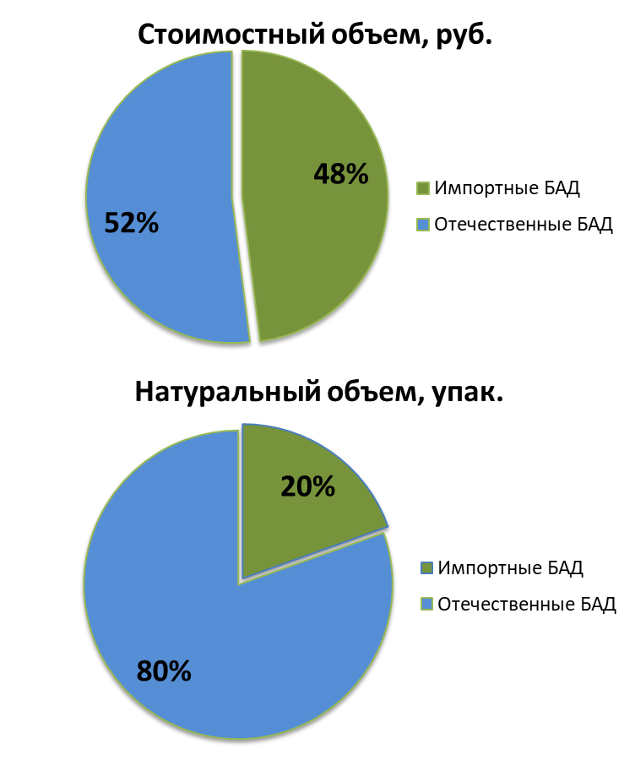
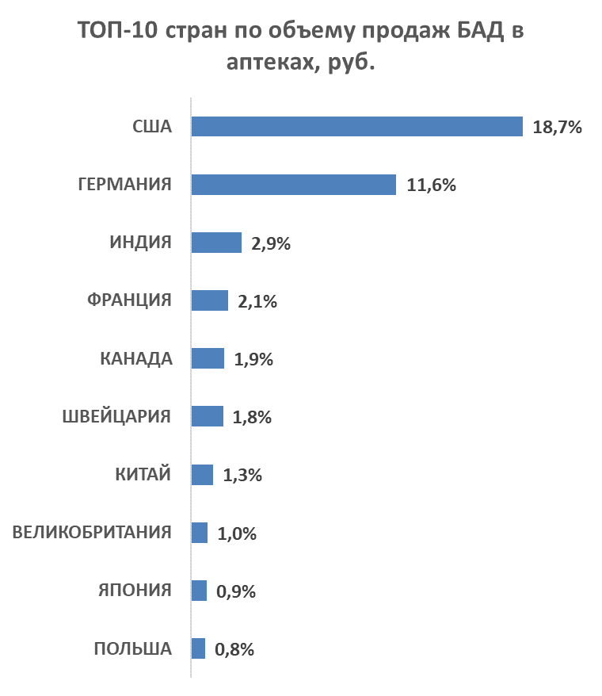
В продажах аптек преобладают отечественные БАД
Источник: ежемесячный мониторинг аптечного рынка DSM Group

Slide 23
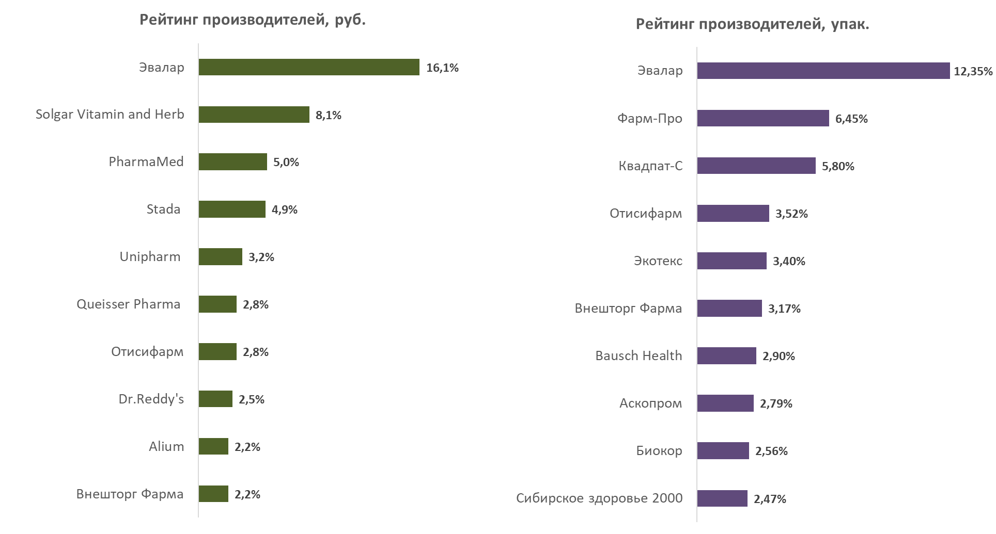
Рейтинг производителей БАД
ТОП-10 49,8%
ТОП-10 45,4%
Источник: ежемесячный мониторинг аптечного рынка DSM Group

Slide 24
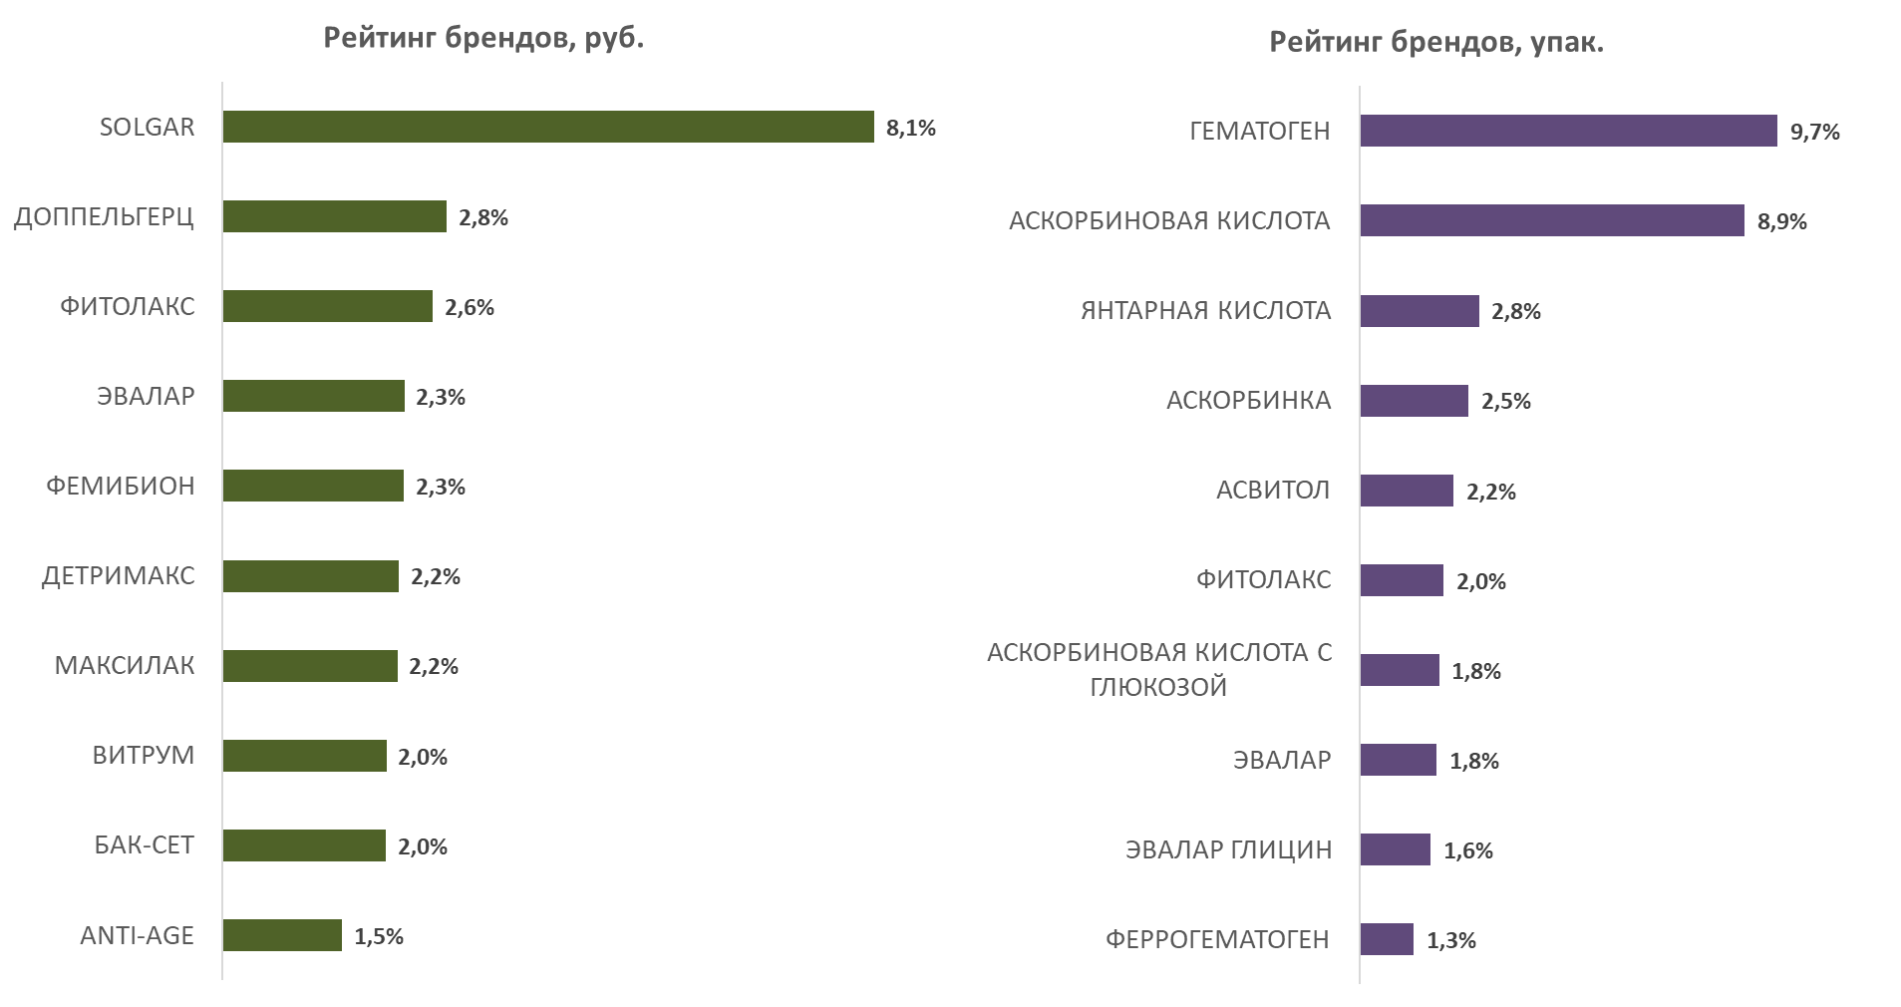
Рейтинг брендов БАД
ТОП-10 28,0%
ТОП-10 34,5%
Источник: ежемесячный мониторинг аптечного рынка DSM Group

Slide 25
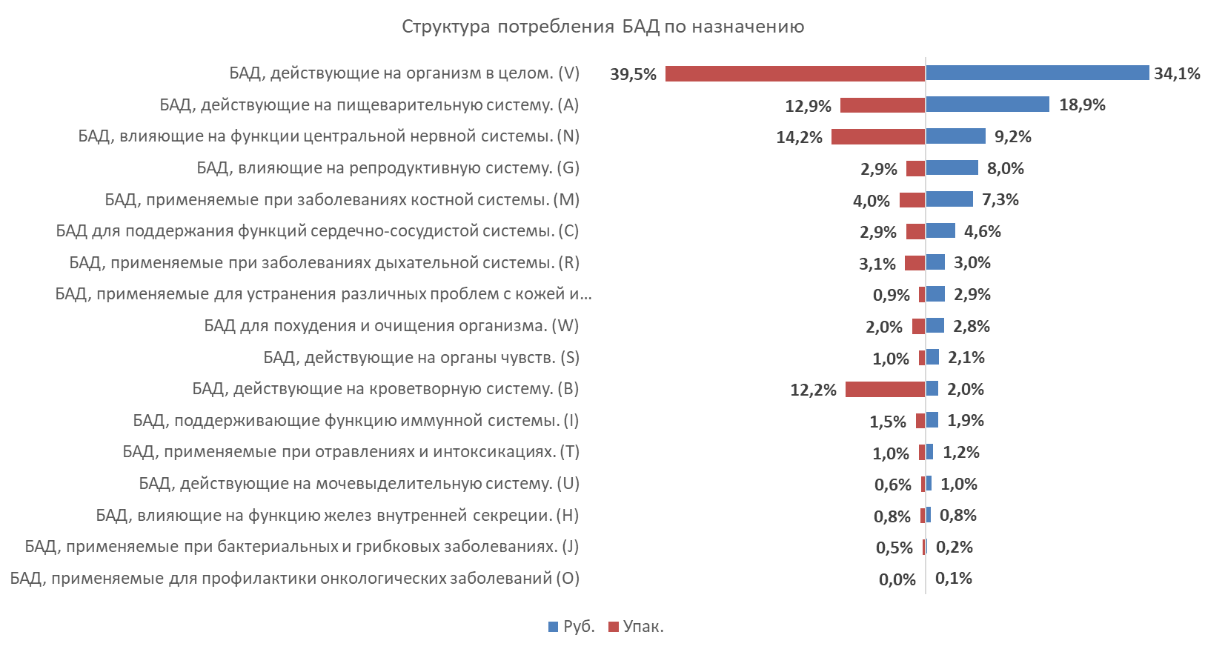
Основной объем продаж БАД приходится на «витамины»
Источник: ежемесячный мониторинг аптечного рынка DSM Group

Slide 26
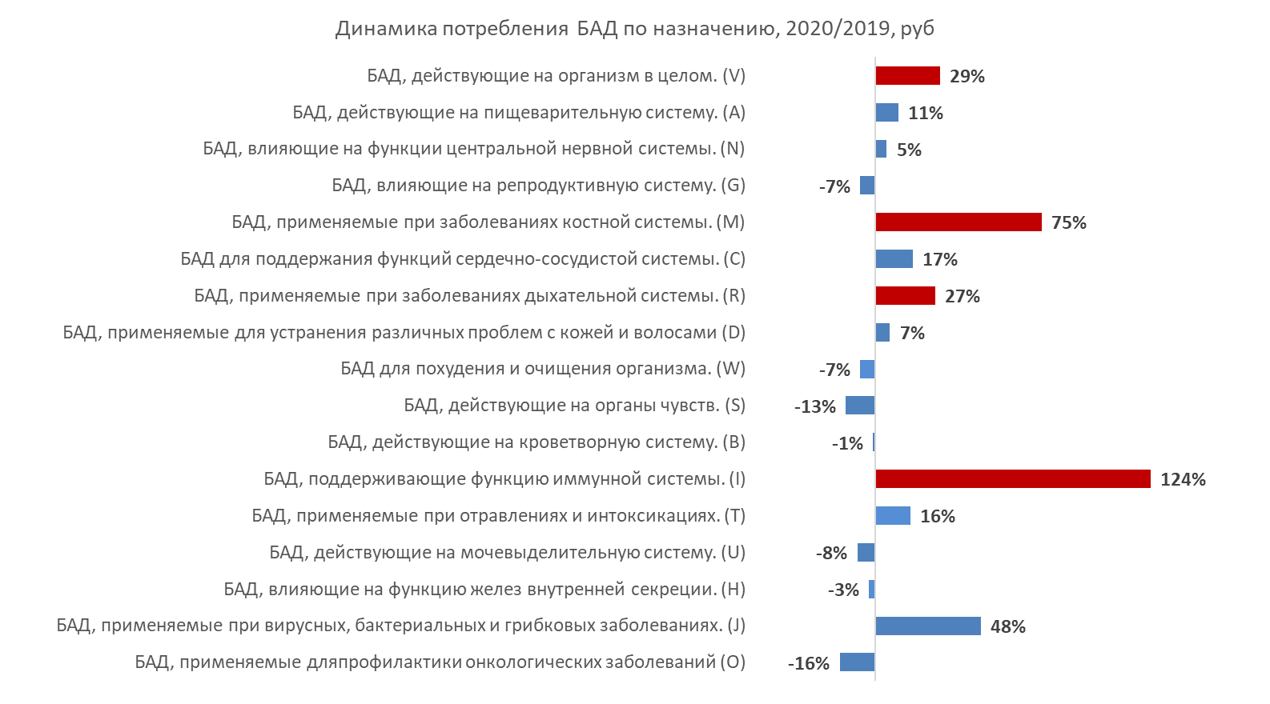
В 2020 году важность иммунитета и витаминизации вышла на первый план
Источник: ежемесячный мониторинг аптечного рынка DSM Group

Slide 27
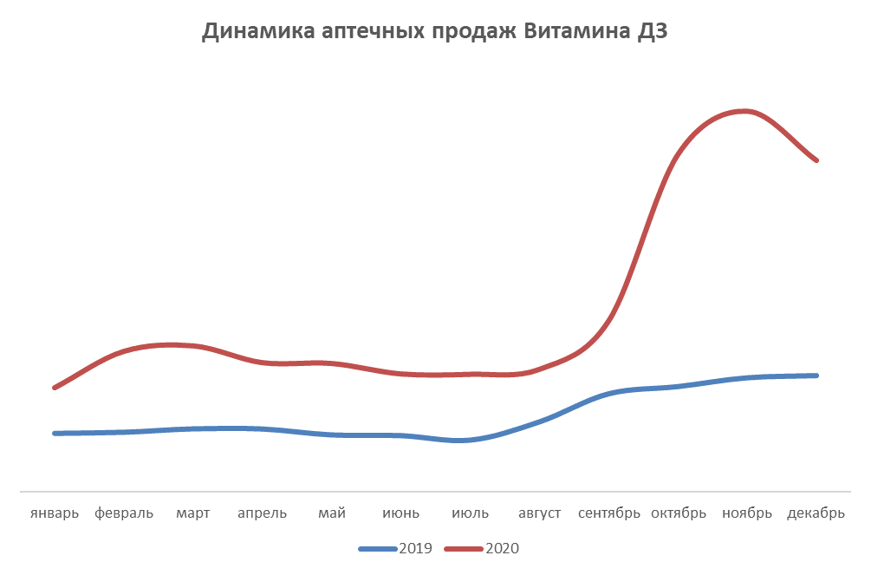
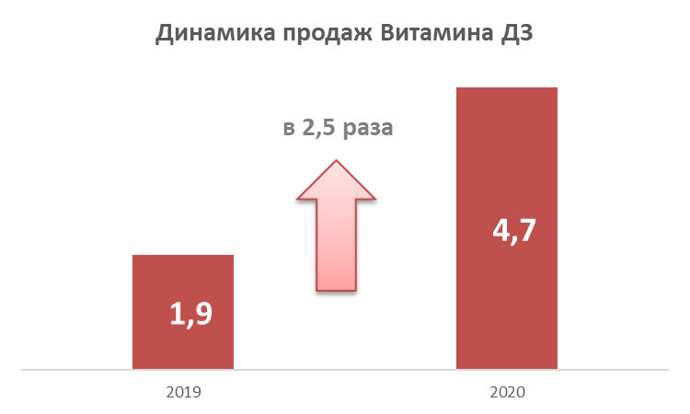
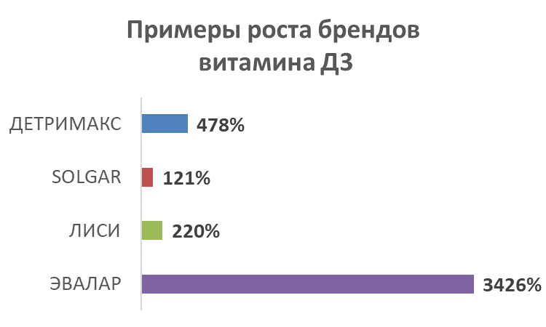
Изменение предпочтение потребителей
Витамин Д
Источник: ежемесячный мониторинг аптечного рынка DSM Group

Slide 28
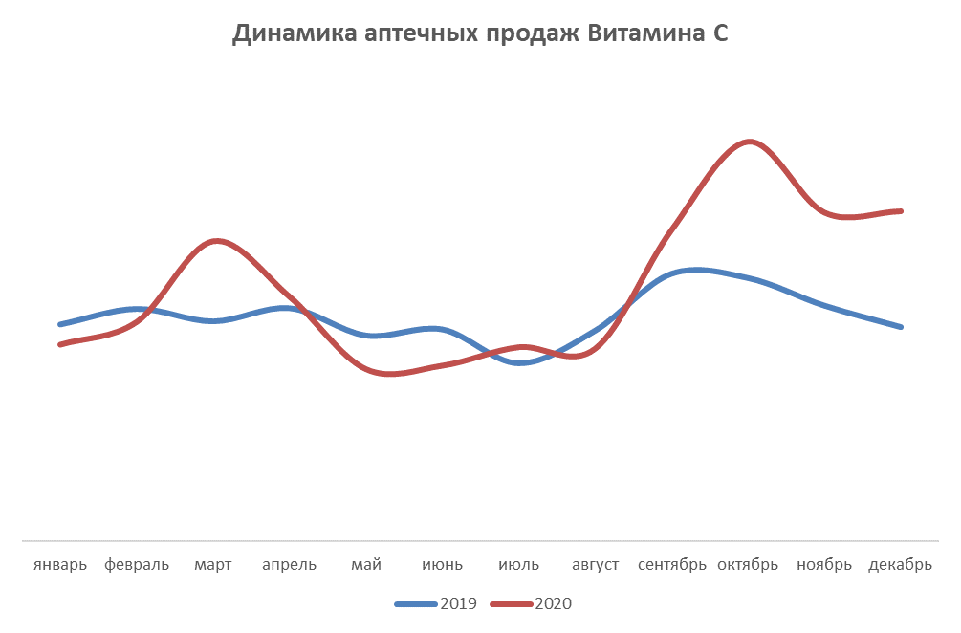
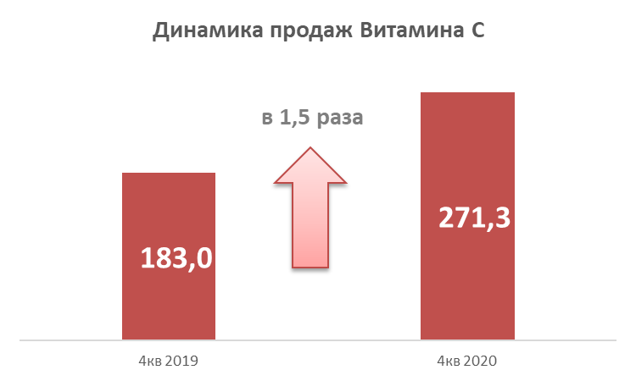
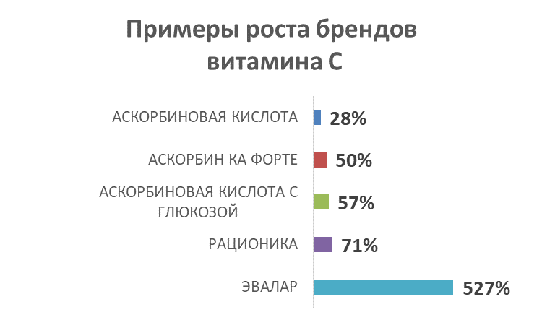
Изменение предпочтение потребителей
Витамин С
Источник: ежемесячный мониторинг аптечного рынка DSM Group

Slide 29
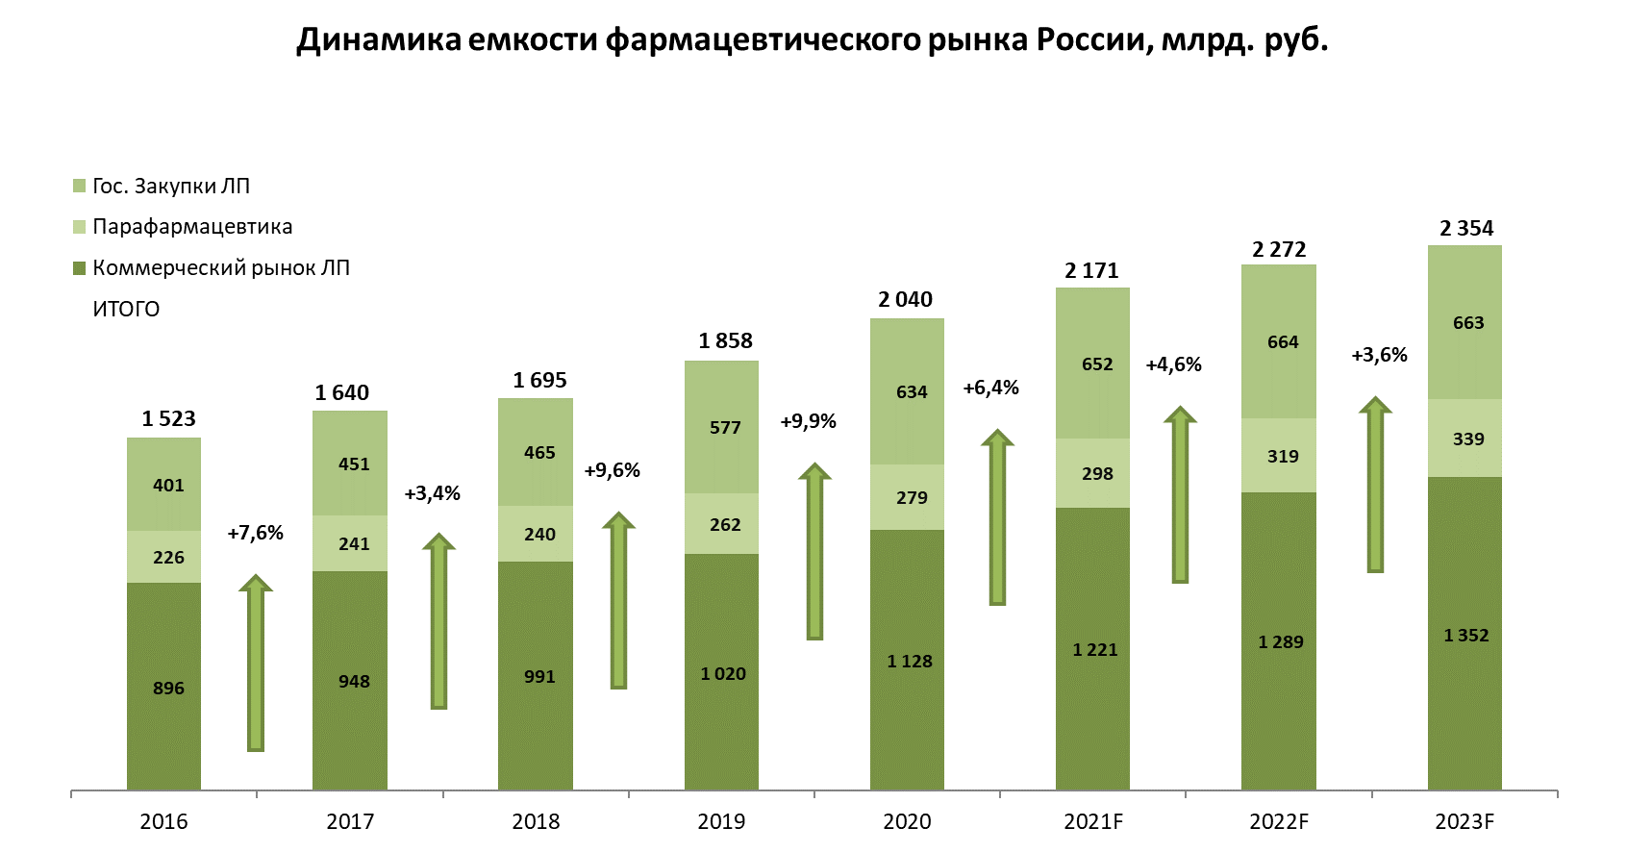
Прогнозы:
Предпосылок для высокого роста в 2021 году нет
Источник: ежемесячный мониторинг фармацевтического рынка DSM Group

Slide 30





Актуальная информация
о фармрынке
WWW.DSM.RU
и на страницах DSM Group:

